Slide 1

ШИНЖЛЭХ УХААН ТЕХНОЛОГИЙН ИХ СУРГУУЛЬ
Мэдээлэл, Холбооны Технологийн Сургууль
F.CSM101 Программчлалын үндсэн аргууд
Удиртгал хичээл
Лекц 1
Доктор (Ph.D) Ганбаатарын ГАНБАТ
2023-2024 Хавар

Slide 2
01
#
#
Лекцийн агуулга
- F.CSM101 хичээлийн танилцуулга
- ХИЙСВЭР МАШИН
Хийсвэр машины ойлголт
Интерпретатор
HW машин
Хэлний хэрэгжилт
Хийсвэр машин хэрэгжилт
Идеал тохиолдол
Бодит буюу Завсрын тохиолдол
Хийсвэр машины шатлал

Slide 3
#
#
F.CSM101 Программчлалын үндсэн аргууд
Программчлал: Компьютерын ухааны судлаач, программ зохиогчдод зориулсан илэрхийллийн үндсэн гол хэлбэр.
”The limits of my language mean the limits of my world.” (Ludwig Wittgenstein)
Илэрхийлж болох санаа, алгоритмууд Программчлалын хэл (PL)-ээр хязгаарлагдана.
ХИЧЭЭЛИЙН ҮНДСЭН ЗОРИЛГО:
Программчлалын хэл хэрхэн ажилладаг болохыг судлах замаар программчлалын суурь парадигмуудыг ойлгох, программчлалын хэл хооронд хөрвөн ажиллах ур чадварыг эзэмших
Notes:
54eb018a-5b32-4943-9c3b-6c3a6c02144f

Slide 4
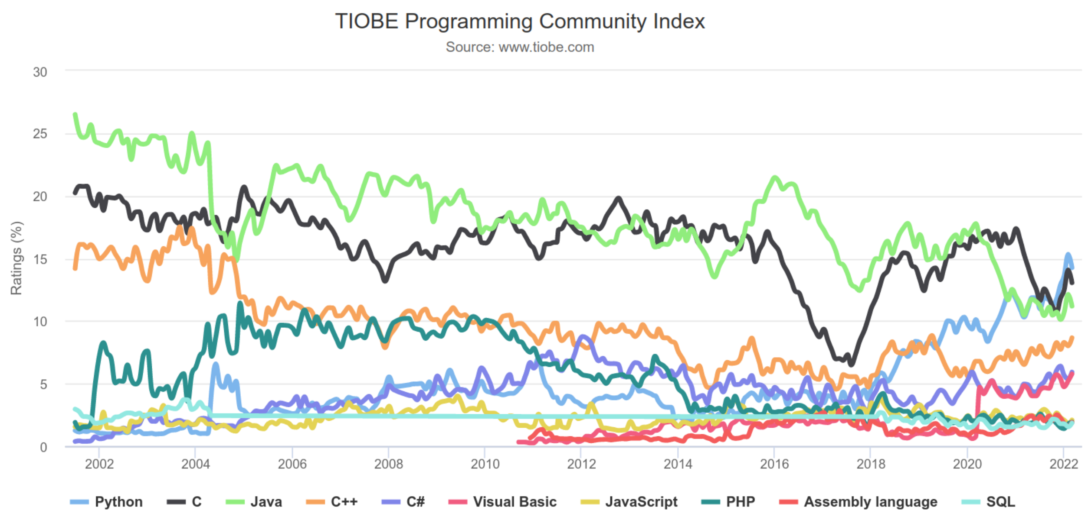
F.CSM101
#
Ямар нэг хэлийг дагнан судлахгүй байх???
Иж бүрэн систем: Янз бүрийн хэлээр бүтээгддэг
Жнь: Meta/Fb: Хэлний олон парадигмуудыг хамарсан хэлнүүдийн холимог
Шинэ хэл байнга гарч ирдэг (хуучин хэлүүд хэрэглээнээс гардаг)
Notes:
54eb018a-5b32-4943-9c3b-6c3a6c02144f

Slide 5



F.CSM101
#
Сурах бичиг
Gabbrielli M, Martini S
Programming languages: principles and paradigms, 2nd ed.
Springer Nature; 2023
Robert W. Sebesta
Concepts of Programming Languages, 12th ed;
Pearson, 2019
Michael L. Scott
Programming Language Pragmatics. 4th ed.
Morgan Kaufmann, 2015.
ҮНДСЭН СУРАХ БИЧИГ
Notes:
54eb018a-5b32-4943-9c3b-6c3a6c02144f

Slide 6
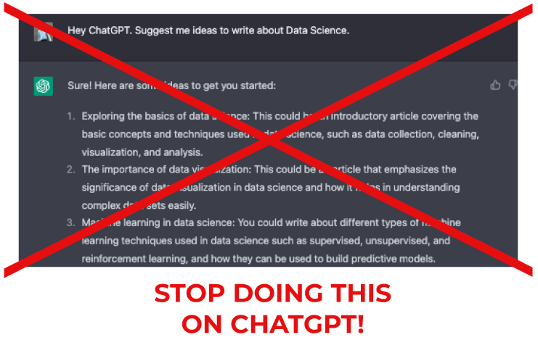
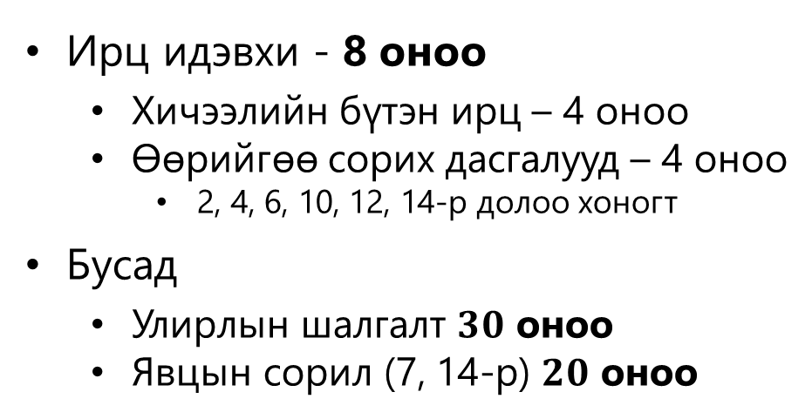
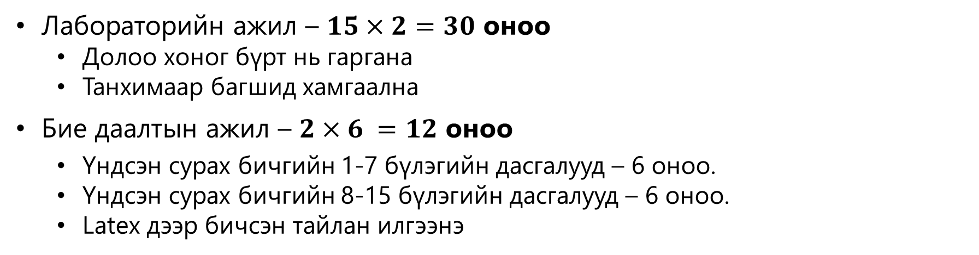
F.CSM101
#
Үнэлгээ, дүн
Лабораторийн ажил – $15×2=30$ оноо
Долоо хоног бүрт нь гаргана
Танхимаар багшид хамгаална
Бие даалтын ажил – $2×6 =12$ оноо
Үндсэн сурах бичгийн 1-7 бүлэгийн дасгалууд – 6 оноо.
Үндсэн сурах бичгийн 8-15 бүлэгийн дасгалууд – 6 оноо.
Latex дээр бичсэн тайлан илгээнэ
Wikipedia, Blogs эх сурвалж
ChatGPT зэрэг AI түүл
Шийдлээ бусдад дамжуулах
Хориглоно !!!
Ирц идэвхи - 8 оноо
Хичээлийн бүтэн ирц – 4 оноо
Өөрийгөө сорих дасгалууд – 4 оноо
2, 4, 6, 10, 12, 14-р долоо хоногт
Бусад
Улирлын шалгалт $30$ оноо
Явцын сорил (7, 14-р) $20$ оноо
Notes:
54eb018a-5b32-4943-9c3b-6c3a6c02144f

Slide 7
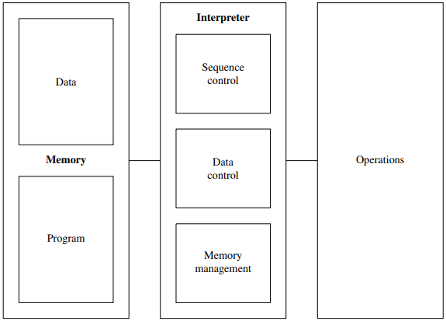
#
#
Хийсвэр машин (Abstract Machines)
Хийсвэрлэл
Чухал бус нөхцлийг хасах
Гол асуудалд анхаарах
PL-үүд нийтлэг хэрэглэдэг
Хийсвэр машин
Маш ерөнхий ойлголт
PL-ний хэрэгжилтийг судлах
Бүх тусгай хэрэгжилтийг нарийвчлах шаардлагагүй
Шаталсан бүтцээр нь ПХ-ийн бүрэн системийг судлах
Хийсвэр машины бүтэц
Notes:
54eb018a-5b32-4943-9c3b-6c3a6c02144f

Slide 8
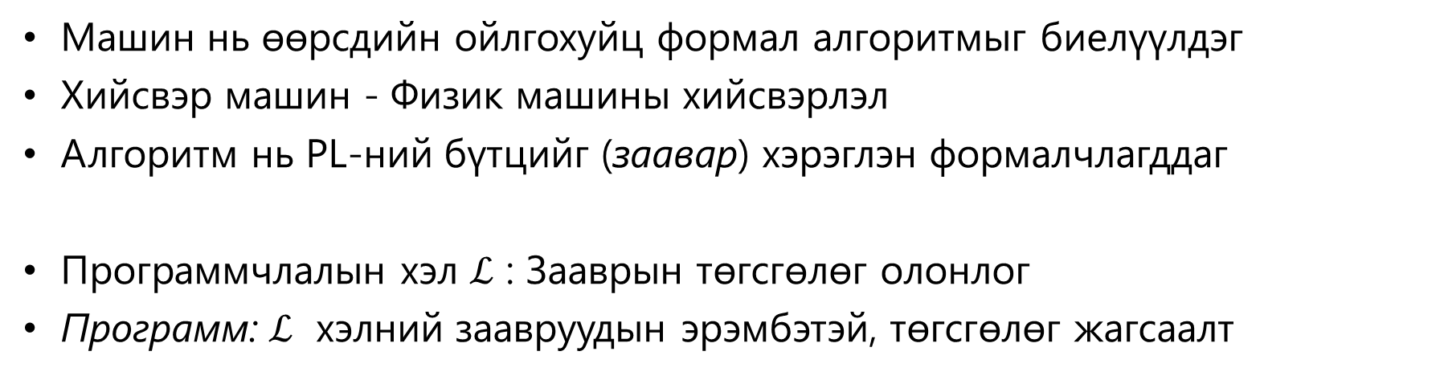
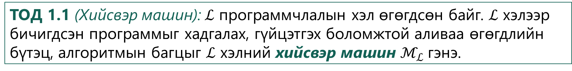
# ХИЙСВЭР МАШИН
Ойлголт
#
Сонгодог (generic) хийсвэр машин: $store$ + $interpreter$
Машин нь өөрсдийн ойлгохуйц формал алгоритмыг биелүүлдэг
Хийсвэр машин - Физик машины хийсвэрлэл
Алгоритм нь PL-ний бүтцийг (заавар) хэрэглэн формалчлагддаг
Программчлалын хэл $ℒ$ : Зааврын төгсгөлөг олонлог
Программ: $ℒ$ хэлний заавруудын эрэмбэтэй, төгсгөлөг жагсаалт
ТОД 1.1 (Хийсвэр машин): $ℒ$ программчлалын хэл өгөгдсөн байг. $ℒ$ хэлээр бичигдсэн программыг хадгалах, гүйцэтгэх боломжтой аливаа өгөгдлийн бүтэц, алгоритмын багцыг $ℒ$ хэлний хийсвэр машин $ℳ_{ℒ}$гэнэ.
Notes:
54eb018a-5b32-4943-9c3b-6c3a6c02144f

Slide 9
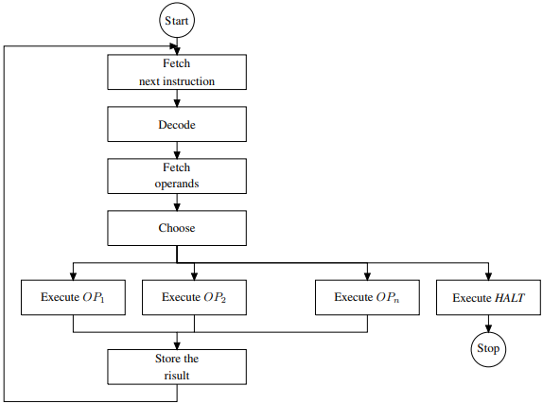
# ХИЙСВЭР МАШИН
# ОЙЛГОЛТ
Интерпретатор (Interpreter)
Бүх хэлний интерпретатор:
Үйлдлийн төрөл & “биелэлт”
Анхдагч (Primitive) дата-г боловсруулах үйлдлүүд;
Биелэлтийн дараалал хянах үйлдэл + дата бүтэц;
Дата дамжуулалтыг хянах үйлдэл + дата бүтэц;
Санах ойн удирдлагын үйлдэл + дата бүтэц.
result
Сонгодог интерпретаторын биелэлт (execution) мөчлөг
Notes:
54eb018a-5b32-4943-9c3b-6c3a6c02144f

Slide 10
# ХИЙСВЭР МАШИН
# ОЙЛГОЛТ
# ИНТЕРПРЕТАТОР
Машины хэл
Доод түвшний хэл – Физик машинд илүү ойлгомжтой - Машины хэл
Дээд түвшний хэл – Хүнд (программист) илүү ойлгомтой
ТОД 1.2 (Машины хэл): Хийсвэр машин $ℳ_{ℒ}$ өгөгдсөн бол түүний интерпретаторын “ойлгодог” $ℒ$ хэлийг $ℳ_{ℒ}$-ийн машины хэл гэнэ.
Физик шинж чанарт хараат байдлаар ажилладаг
Симболик хэл - Ассемблэр хэл гэдэг
Хоёртын кодын оронд ADD, MUL гэх мэт тэмдэг хэрэглэдэг
Notes:
54eb018a-5b32-4943-9c3b-6c3a6c02144f

Slide 11
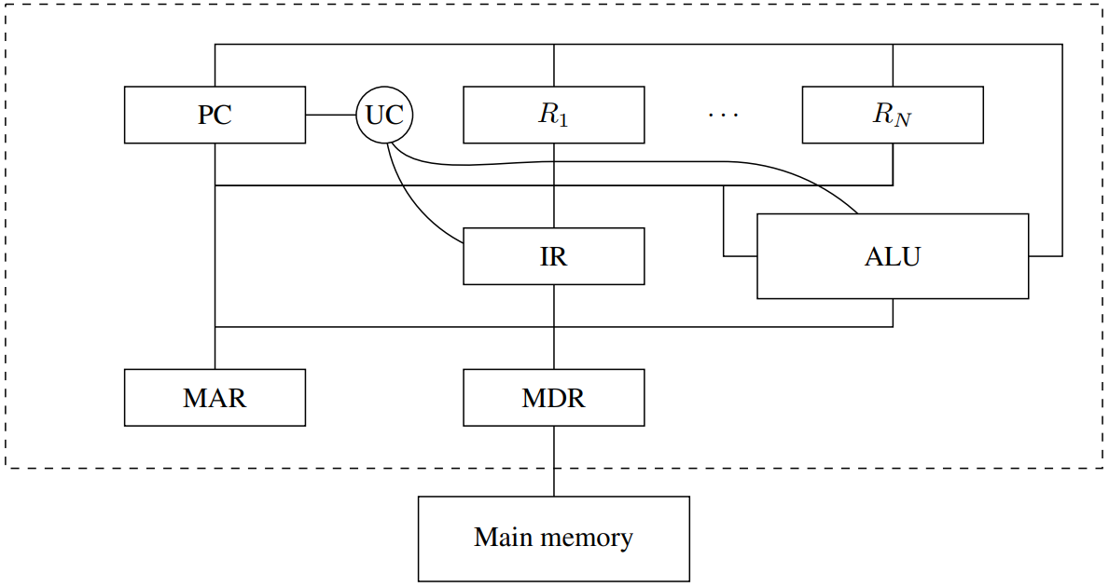
# ХИЙСВЭР МАШИН
# ОЙЛГОЛТ
Техник хангамжийн (HW) машин
Уламжлал физик машин: Логик гэйт болон Электрон компонентууд
PC – Program Counter register
IR – Instruction Register
UC – Control Unit
ALU – Arithmetic and Logic Unit
MAR – Memory Address Register
MDR – Memory Data Register
Notes:
54eb018a-5b32-4943-9c3b-6c3a6c02144f

Slide 12
# ХИЙСВЭР МАШИН
# ОЙЛГОЛТ
# HW МАШИН
Санах ой
Хоёрдогч СО: Оптик/соронзон
Үндсэн СО: тогтмол урттай дараалсан үг эсвэл үүр – 8, 32, 64 бит
Кэш болон регистр – Central Processing Unit дотор байрладаг
Бүх өгөгдлийг 2-тын хэлбэрээр хадгалдаг.
Хэд хэдэн анхдагч “төрөл”-тэй: int, char, тогтмол урттай бит дараалал
Зарим төрөл СО-н хэд хэдэн үг эзэлж болно. Жнь:
Floating-point нь нарийвчлалаасаа хамаарч нэг/хоёр үг
Alphanumeric нь 2-тын тоон дараалал хэрэглэнэ.
Бүх өгөгдлийг бит дарааллаар дүрсэлдэг ч HW түвшинд анхдагч датаг HW үйлдлээр шууд удирдаж болох илүү нарийвчилсан төрлүүд байдаг.
Урьдчилан тодорхойлсон төрөл хэрэглэнэ.
Notes:
54eb018a-5b32-4943-9c3b-6c3a6c02144f

Slide 13
# ХИЙСВЭР МАШИН
# ОЙЛГОЛТ
# HW МАШИН
Хэл
Зааврын формат: OpCode Operand1 Operand2
OpCode: HW анхдагч үйлдэл, давтагдахгүй код
Operand: машины хадгалалтын бүтэц болон тэдгээрийн хаяглалтын горимоос хамааран операндуудыг олоход туслах утгууд
Жишээ: a) ADD R5 , R0; ба b) ADD (R5), (R0)
R0, R5 утгуудыг нэмж R5-д хадгална
R0, R5 хаягтай үүрний утгуудыг нэмж R5 доторх хаяг руу хадгална
Загварууд
CISC (Complex Instruction Set Computer): олон заавартай уламжлалт CISC (Complex Instruction Set Computer) процессорууд
RISC (Reduced Instruction Set Computers): цөөн заавартай, богино мөчлөгөөр пайплайн горимд хэрэгжүүлэх хангалттай энгийн архитектур
Notes:
54eb018a-5b32-4943-9c3b-6c3a6c02144f

Slide 14
# ХИЙСВЭР МАШИН
# ОЙЛГОЛТ
# HW МАШИН
Интерпретатор
HW машины компонентууд
Үйлдэл – ALU: Анхдагч өгөгдлийг боловсруулах үйлдлүүд (Арифметик: бүхэл тоо, хөвөгч цэгийн тоо, boolean: шилжилт, шалгалт гм).
Дарааллын хяналт – PC: Дараагийн биелэх зааврын хаяг (++, үсрэлт)
Өгөгдөл дамжуулалт - CPU: Санах ойтой холбогдсон CPU (MAR, MDR) регистрийг уншдаг. Хаяглалтын горимоос (direct, indirect) хамааран утгыг нь өөрчилдөг. CPU регистрт хандах, засах үйлдлүүдтэй.
СО-н боловсруулалт: Энгийн архитектурт программыг ачаалаад эхлүүлдэг. Модерн архитектурт хурд нэмэх үүднээс шаталсан СО (кэш гм), түр зогсоох механизм ашигладаг (HW дэмжлэг, Регистрийн оронд push, pop стэйк).
Сонгодог интерпретатортай аналог чанартай: fetch-decode-execute
fetch: Санах ойгоос дараагийн ажиллах зааврыг олж авчирна
decode: Зааврыг задлан уншиж хаяглалт болон операндыг мэднэ
execute: Анхдагч HW үйлдлийг гүйцэтгэнэ. Жнь ALU хэрэглэнэ.
Notes:
54eb018a-5b32-4943-9c3b-6c3a6c02144f

Slide 15
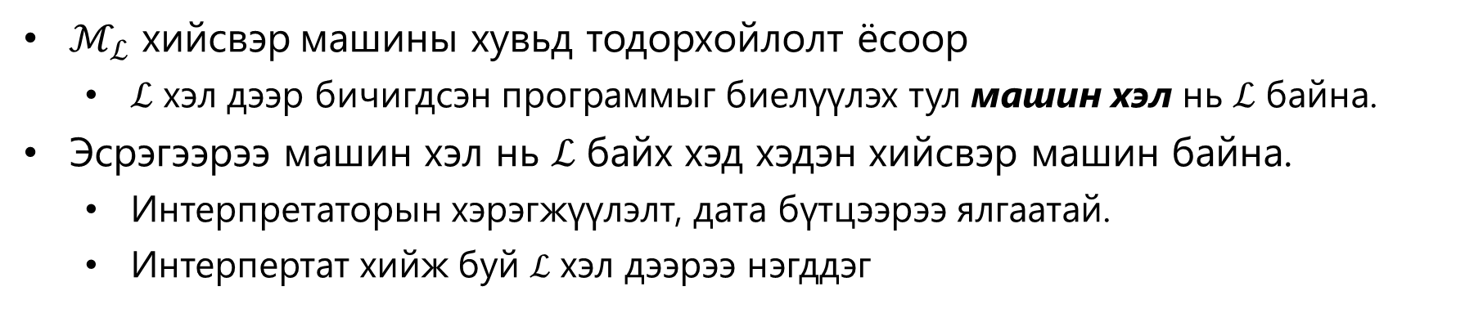
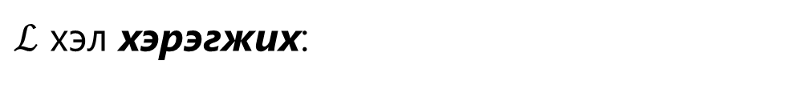

# ХИЙСВЭР МАШИН
Хэлний хэрэгжилт
#
$ℳ_{ℒ}$ хийсвэр машины хувьд тодорхойлолт ёсоор
ℒ хэл дээр бичигдсэн программыг биелүүлэх тул машин хэл нь ℒ байна.
Эсрэгээрээ машин хэл нь ℒ байх хэд хэдэн хийсвэр машин байна.
Интерпретаторын хэрэгжүүлэлт, дата бүтцээрээ ялгаатай.
Интерпертат хийж буй ℒ хэл дээрээ нэгддэг
$ℒ$ хэл хэрэгжих:
Машин хэл нь $ℒ$ байх хийсвэр машин биелэгдэх.
Notes:
54eb018a-5b32-4943-9c3b-6c3a6c02144f

Slide 16
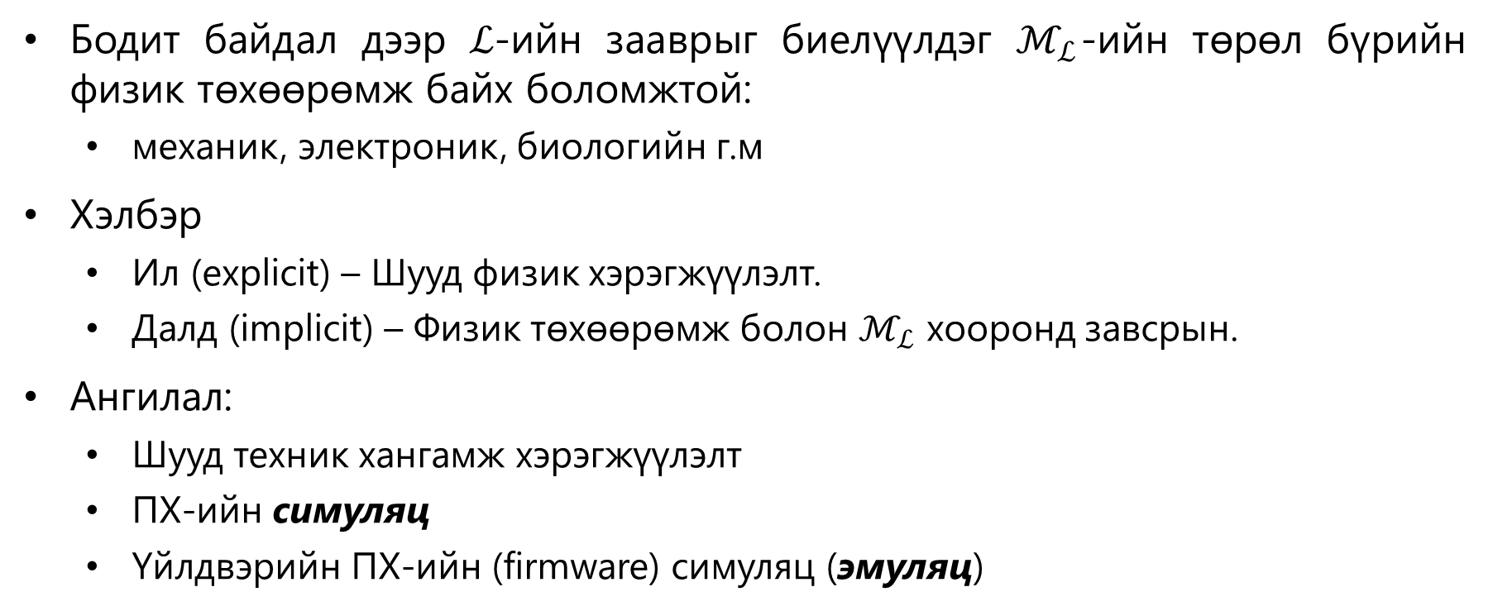
# ХИЙСВЭР МАШИН
# ХЭЛНИЙ ХЭРЭГЖИЛТ
Хийсвэр машины хэрэгжилт
Бодит байдал дээр ℒ-ийн зааврыг биелүүлдэг $ℳ_{ℒ}$-ийн төрөл бүрийн физик төхөөрөмж байх боломжтой:
механик, электроник, биологийн г.м
Хэлбэр
Ил (explicit) – Шууд физик хэрэгжүүлэлт.
Далд (implicit) – Физик төхөөрөмж болон $ℳ_{ℒ}$ хооронд завсрын.
Ангилал:
Шууд техник хангамж хэрэгжүүлэлт
ПХ-ийн симуляц
Үйлдвэрийн ПХ-ийн (firmware) симуляц (эмуляц)
Notes:
54eb018a-5b32-4943-9c3b-6c3a6c02144f

Slide 17
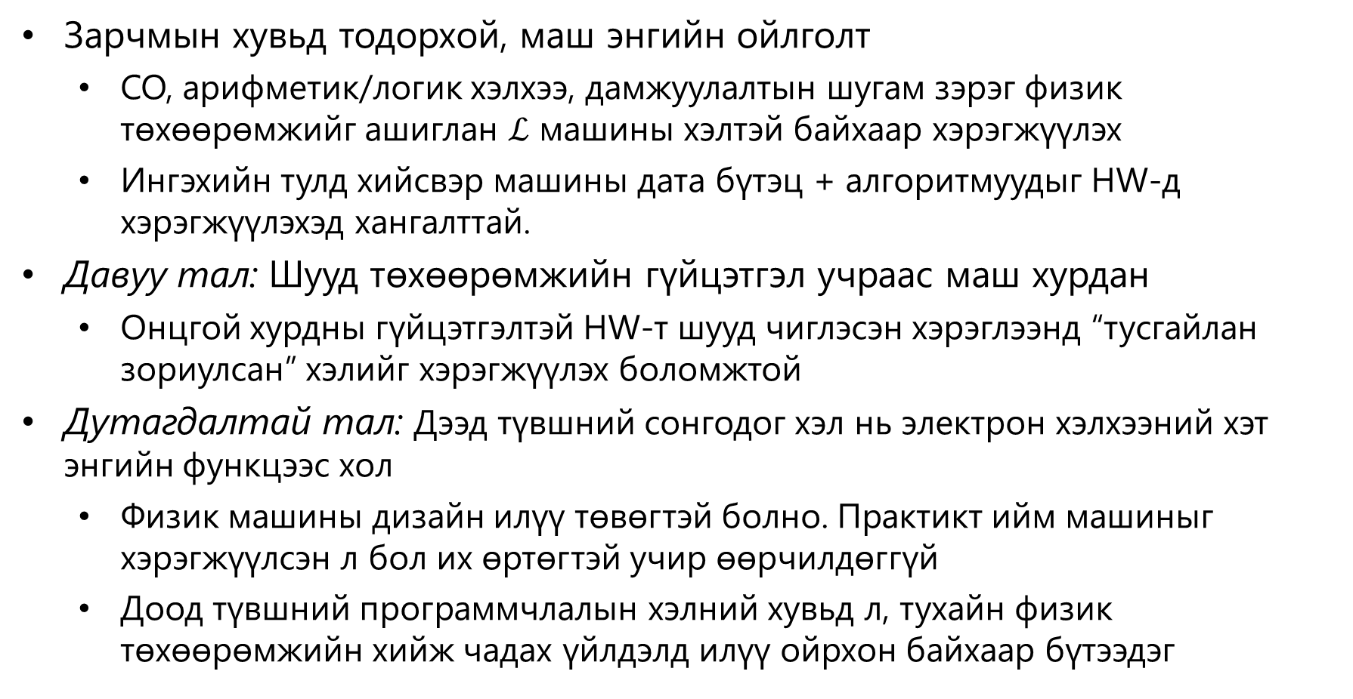
# ХИЙСВЭР МАШИН
# ХЭЛНИЙ ХЭРЭГЖИЛТ
# МАШИН ХЭРЭГЖИЛТ
HW хэрэгжилт
Зарчмын хувьд тодорхой, маш энгийн ойлголт
СО, арифметик/логик хэлхээ, дамжуулалтын шугам зэрэг физик төхөөрөмжийг ашиглан $ℒ$ машины хэлтэй байхаар хэрэгжүүлэх
Ингэхийн тулд хийсвэр машины дата бүтэц + алгоритмуудыг HW-д хэрэгжүүлэхэд хангалттай.
Давуу тал: Шууд төхөөрөмжийн гүйцэтгэл учраас маш хурдан
Онцгой хурдны гүйцэтгэлтэй HW-т шууд чиглэсэн хэрэглээнд “тусгайлан зориулсан” хэлийг хэрэгжүүлэх боломжтой
Дутагдалтай тал: Дээд түвшний сонгодог хэл нь электрон хэлхээний хэт энгийн функцээс хол
Физик машины дизайн илүү төвөгтэй болно. Практикт ийм машиныг хэрэгжүүлсэн л бол их өртөгтэй учир өөрчилдөггүй
Доод түвшний программчлалын хэлний хувьд л, тухайн физик төхөөрөмжийн хийж чадах үйлдэлд илүү ойрхон байхаар бүтээдэг
Notes:
54eb018a-5b32-4943-9c3b-6c3a6c02144f

Slide 18
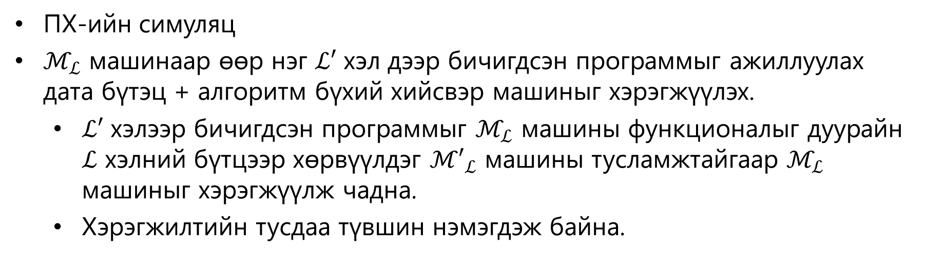
# ХИЙСВЭР МАШИН
# ХЭЛНИЙ ХЭРЭГЖИЛТ
# МАШИН ХЭРЭГЖИЛТ
Симуляц
ПХ-ийн симуляц
$ℳ_{ℒ}$ машинаар өөр нэг $ℒ′$ хэл дээр бичигдсэн программыг ажиллуулах дата бүтэц + алгоритм бүхий хийсвэр машиныг хэрэгжүүлэх.
$ℒ′$ хэлээр бичигдсэн программыг $ℳ_{ℒ}$ машины функционалыг дуурайн $ℒ$ хэлний бүтцээр хөрвүүлдэг ${ℳ′}_{ℒ}$ машины тусламжтайгаар $ℳ_{ℒ}$ машиныг хэрэгжүүлж чадна.
Хэрэгжилтийн тусдаа түвшин нэмэгдэж байна.
Notes:
54eb018a-5b32-4943-9c3b-6c3a6c02144f

Slide 19
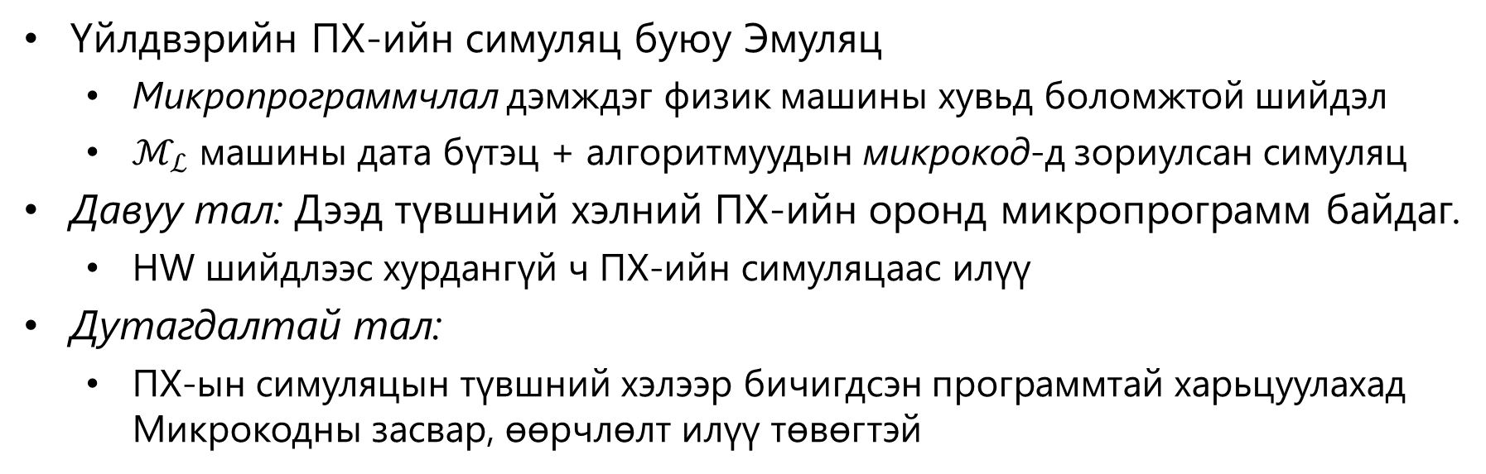
# ХИЙСВЭР МАШИН
# ХЭЛНИЙ ХЭРЭГЖИЛТ
# МАШИН ХЭРЭГЖИЛТ
Эмуляц
Микропрограмм: Үндсэн СО-д биш зөвхөн уншигддаг тусгай СО-д хадгалагддаг, физик машин дээр дээд хурдаар ажилладаг, маш доод түвшинд анхдагч үйлдлийг гүйцэтгэдэг
Үйлдвэрийн ПХ-ийн симуляц буюу Эмуляц
Микропрограммчлал дэмждэг физик машины хувьд боломжтой шийдэл
$ℳ_{ℒ}$ машины дата бүтэц + алгоритмуудын микрокод-д зориулсан симуляц
Давуу тал: Дээд түвшний хэлний ПХ-ийн оронд микропрограмм байдаг.
HW шийдлээс хурдангүй ч ПХ-ийн симуляцаас илүү
Дутагдалтай тал:
ПХ-ын симуляцын түвшний хэлээр бичигдсэн программтай харьцуулахад Микрокодны засвар, өөрчлөлт илүү төвөгтэй
Notes:
54eb018a-5b32-4943-9c3b-6c3a6c02144f

Slide 20
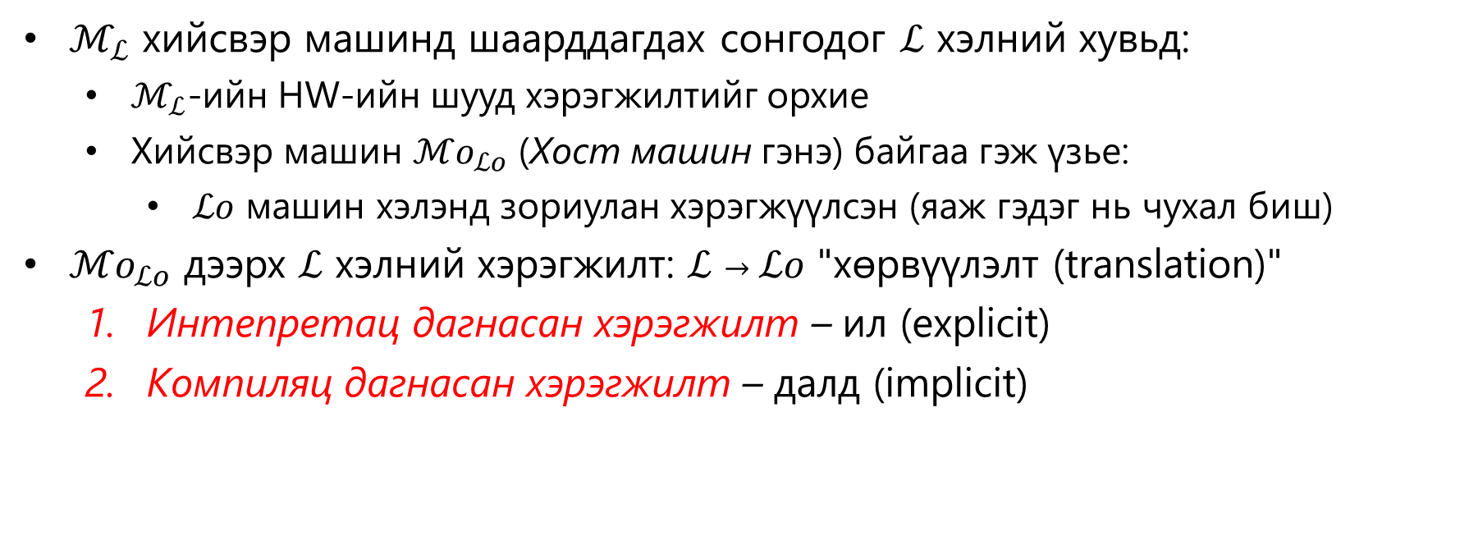
# ХИЙСВЭР МАШИН
# ХЭЛНИЙ ХЭРЭГЖИЛТ
Идеал тохиолдлууд
$ℳ_{ℒ}$ хийсвэр машинд шаарддагдах сонгодог $ℒ$ хэлний хувьд:
$ℳ_{ℒ}$-ийн HW-ийн шууд хэрэгжилтийг орхие
Хийсвэр машин ${ℳo}_{ℒo}$ (Хост машин гэнэ) байгаа гэж үзье:
$ℒo$ машин хэлэнд зориулан хэрэгжүүлсэн (яаж гэдэг нь чухал биш)
${ℳo}_{ℒo}$ дээрх $ℒ$ хэлний хэрэгжилт: $ℒ→ℒo$ "хөрвүүлэлт (translation)"
Интепретац дагнасан хэрэгжилт – ил (explicit)
Компиляц дагнасан хэрэгжилт – далд (implicit)
Notes:
54eb018a-5b32-4943-9c3b-6c3a6c02144f

Slide 21
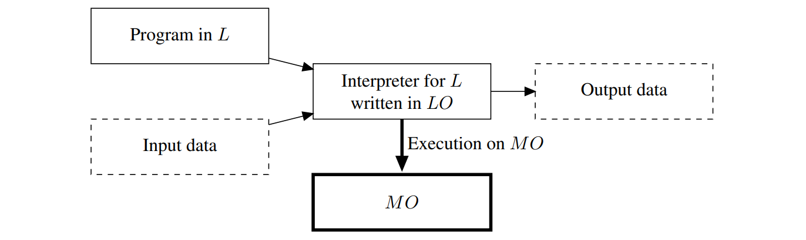
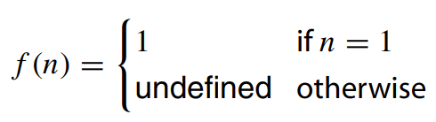
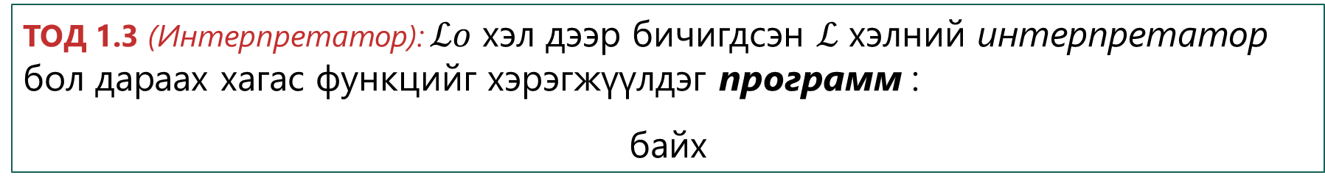
# ХИЙСВЭР МАШИН
# ХЭЛНИЙ ХЭРЭГЖИЛТ
# ИДЕАЛ
Интерпретац дагнасан
Хагас функц
ТОД 1.3 (Интерпретатор): $ℒo$ хэл дээр бичигдсэн $ℒ$ хэлний интерпретатор бол дараах хагас функцийг хэрэгжүүлдэг программ :
байх
Notes:
54eb018a-5b32-4943-9c3b-6c3a6c02144f

Slide 22
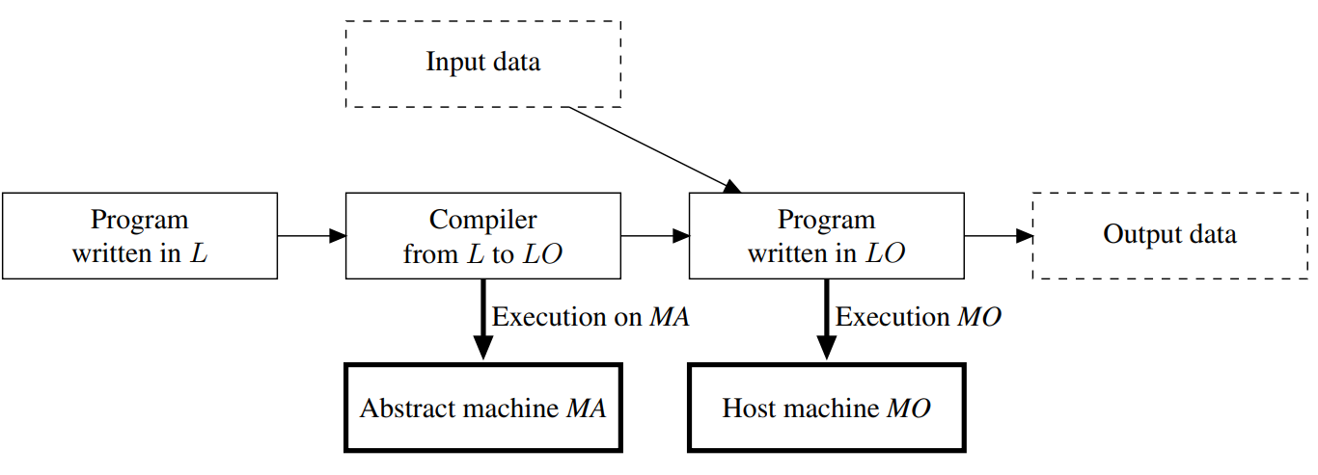



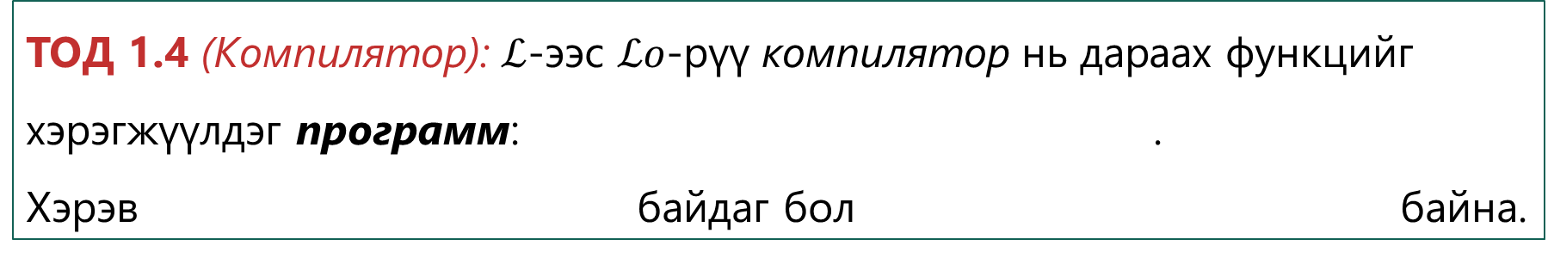
# ХИЙСВЭР МАШИН
# ХЭЛНИЙ ХЭРЭГЖИЛТ
# ИДЕАЛ
Компиляц дагнасан
ТОД 1.4 (Компилятор): $ℒ$-ээс $ℒo$-рүү компилятор нь дараах функцийг хэрэгжүүлдэг программ: .
Хэрэв байдаг бол байна.
Notes:
54eb018a-5b32-4943-9c3b-6c3a6c02144f

Slide 23
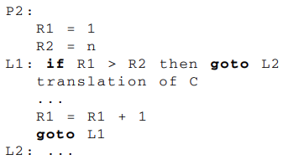
# ХИЙСВЭР МАШИН
# ХЭЛНИЙ ХЭРЭГЖИЛТ
# ИДЕАЛ
Жишээ
Интерпретат - Ажиллах үед командыг шууд хөрвүүлээд биелүүлнэ
for үйлдэл машин хэлэндээ байхгүй тохиолдол давталт болгоно
Хөрвүүлээд хадгалахгүй тул for үйлдэл тааралдах бүрт хөрвүүлнэ
Компиляц: Ажиллах үедээ машин хэлний P2-ийг бүтнээр нь үүсгэнэ
for Команд давтагдахад дахин хөрвүүлэхгүй
Notes:
54eb018a-5b32-4943-9c3b-6c3a6c02144f

Slide 24
# ХИЙСВЭР МАШИН
# ХЭЛНИЙ ХЭРЭГЖИЛТ
Идеал тохиолдлуудын харьцуулалт
Интерпретат
хөрвүүлгийн үе байхгүй – үр ашиг багатай
Код тайлах хугацаа – кодыг тааралдах бүрт давтан хийнэ
Ажиллах үедээ хөрвүүлнэ – Дебаг хийхэд онцгай ач холбогдолтой
Хөрвүүлж шинэ программ гаргадаггүй – Санах ойд хэмнэлттэй
Компилят
Програмыг хөрвүүлж шинийг үүсгэнэ – кодыг давтан тайлахгүй
Прогрмм биелэлт нь тусдаа – ажиллах үед зааврын код тайлахгүй
Эх программын бүтцийн бүх мэдээллийг орхидог – гол сул тал
Компиляц хийсэн кодыг ашиглсан бол – Дебаг хийхэд хүндрэлтэй
Notes:
54eb018a-5b32-4943-9c3b-6c3a6c02144f

Slide 25
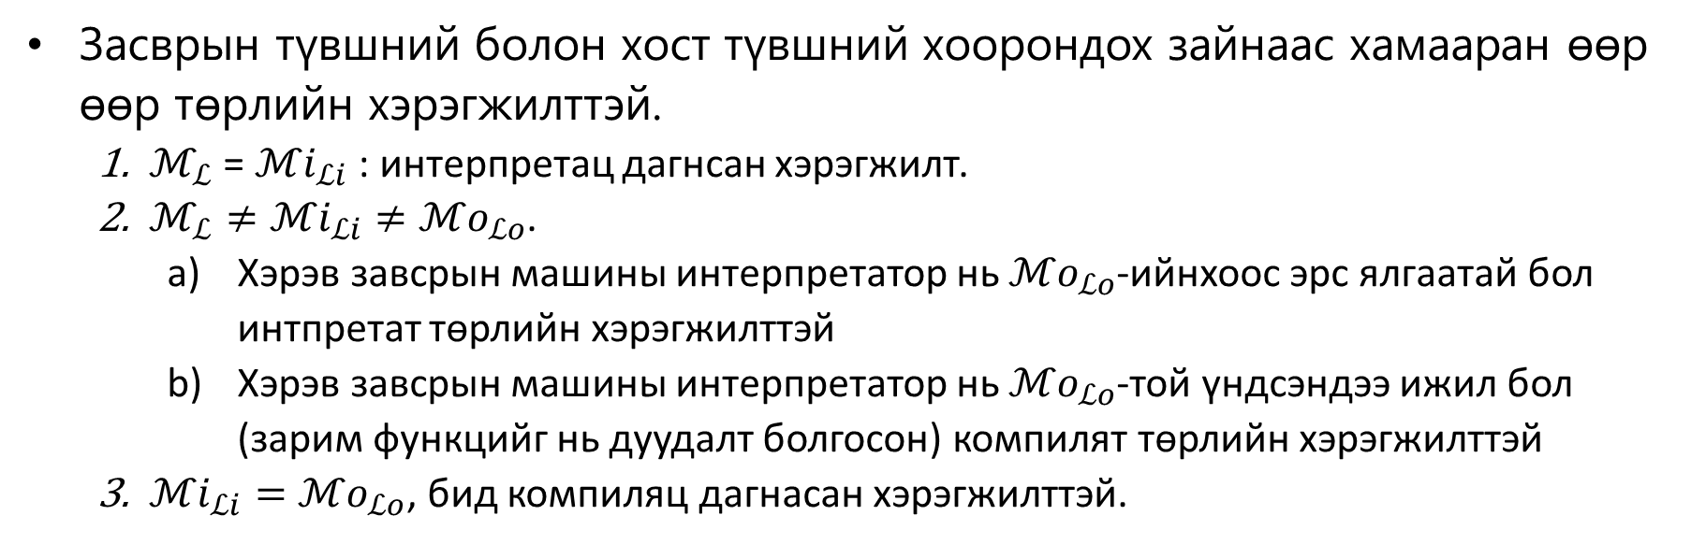
# ХИЙСВЭР МАШИН
# ХЭЛНИЙ ХЭРЭГЖИЛТ
Бодит & Завсрын машин
Бодит хэлний хэрэгжилтэд өмнөх хоёр хэрэглээ бараг байнга байдаг
Интерпретатор бүр программын гаднахаасаа дотор тал нь үргэлж өөр
Компиляц бүр тусгай комплекс бүтцийг симуляц хийдэг
Жнь: Оролт/гаралтыг хэрэгжүүлэхэд их заавар шаардах тул ажиллах үед нь симуляц хийх боломжтой программын дуудалт болгох
Засврын түвшний болон хост түвшний хоорондох зайнаас хамааран өөр өөр төрлийн хэрэгжилттэй.
$ℳ_{ℒ}$ = ${ℳi}_{ℒi}$ : интерпретац дагнсан хэрэгжилт.
$ℳ_{ℒ}≠{ℳi}_{ℒi}≠{ℳo}_{ℒo}$.
Хэрэв завсрын машины интерпретатор нь ${ℳo}_{ℒo}$-ийнхоос эрс ялгаатай бол интпретат төрлийн хэрэгжилттэй
Хэрэв завсрын машины интерпретатор нь ${ℳo}_{ℒo}$-той үндсэндээ ижил бол (зарим функцийг нь дуудалт болгосон) компилят төрлийн хэрэгжилттэй
${ℳi}_{ℒi}={ℳo}_{ℒo}$, бид компиляц дагнасан хэрэгжилттэй.
Notes:
54eb018a-5b32-4943-9c3b-6c3a6c02144f

Slide 26
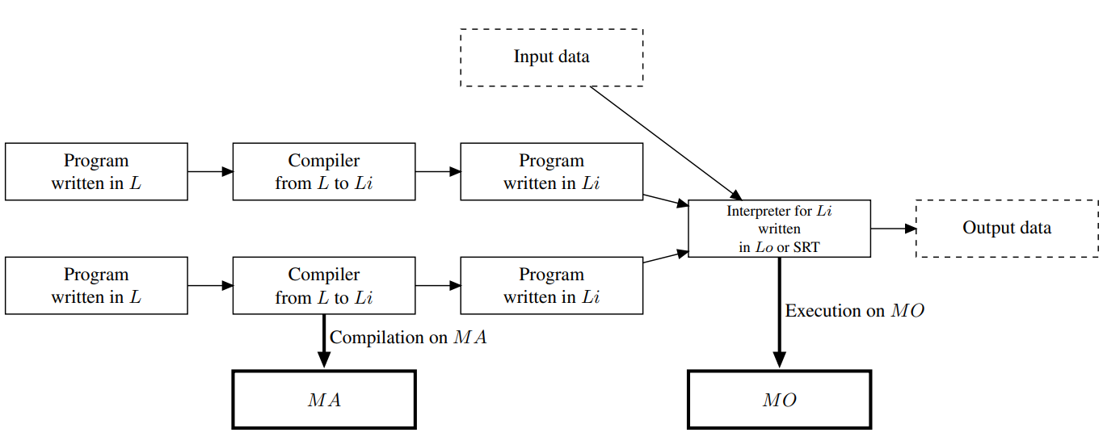
# ХИЙСВЭР МАШИН
# ХЭЛНИЙ ХЭРЭГЖИЛТ
# ЗАВСРЫН & БОДИТ
Схем
Notes:
54eb018a-5b32-4943-9c3b-6c3a6c02144f

Slide 27
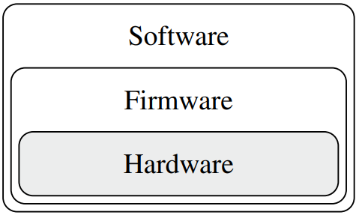
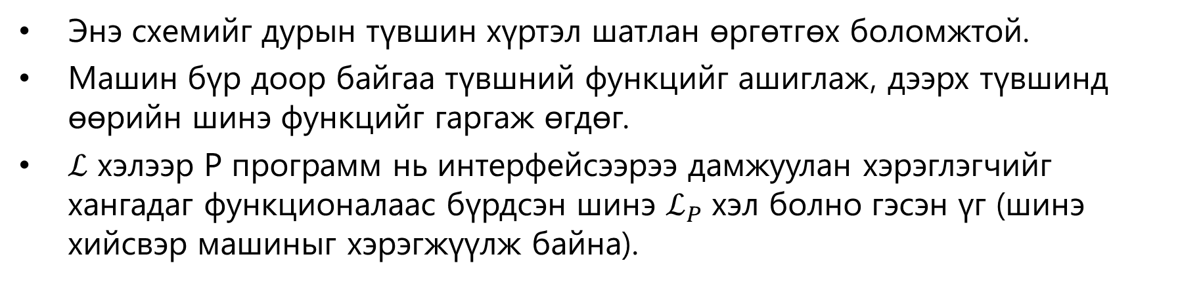
# ХИЙСВЭР МАШИН
Шатлал
#
Энэ схемийг дурын түвшин хүртэл шатлан өргөтгөх боломжтой.
Машин бүр доор байгаа түвшний функцийг ашиглаж, дээрх түвшинд өөрийн шинэ функцийг гаргаж өгдөг.
$ℒ$ хэлээр P программ нь интерфейсээрээ дамжуулан хэрэглэгчийг хангадаг функционалаас бүрдсэн шинэ $ℒ_{P}$ хэл болно гэсэн үг (шинэ хийсвэр машиныг хэрэгжүүлж байна).
Дээд түвшний програмчлалын хэлийг хэрэгжүүлсэн микропрограммчлалтай компьютер
Notes:
54eb018a-5b32-4943-9c3b-6c3a6c02144f

Slide 28
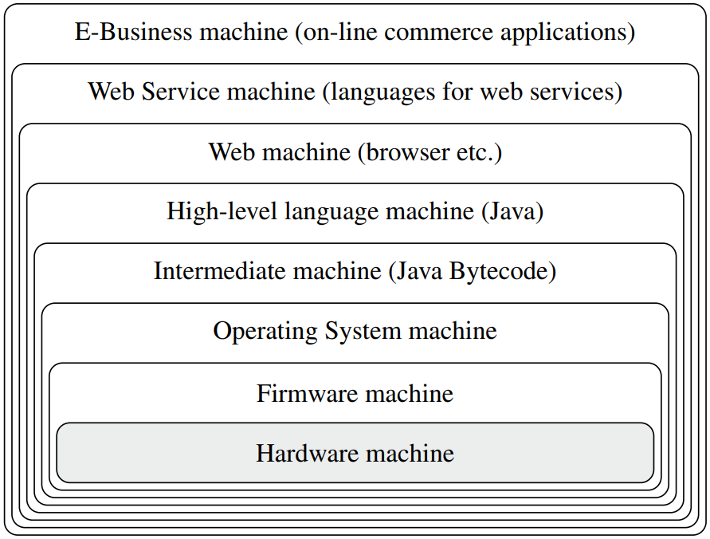
# ХИЙСВЭР МАШИН
Шатлал
#
ПХ-ийн системийг хийсвэр машинуудын давхаргын хувьд зохион байгуулах нь
Давхаргын үйл ажиллагааны дотоод хэрэгжилтийг өөрчлөх нь бусад давхаргад ямар ч нөлөө үзүүлэхгүй
Төрөл бүрийн давхаргуудын бие даасан байдлыг хангах боломжийг олгодог.
Notes:
54eb018a-5b32-4943-9c3b-6c3a6c02144f

Slide 29
ШИНЖЛЭХ УХААН ТЕХНОЛОГИЙН ИХ СУРГУУЛЬ
Мэдээлэл, Холбооны Технологийн Сургууль
АНХААРАЛ ТАВЬСАНД БАЯРЛАЛАА

